Slide 1
ESG как ценностная потребность молодого поколения
Айжан Хамитова
10.06.2022
V Международный экологический форум, г. Уральск

Slide 2
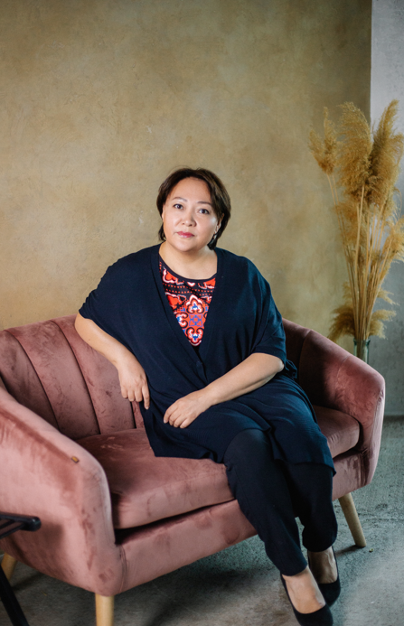
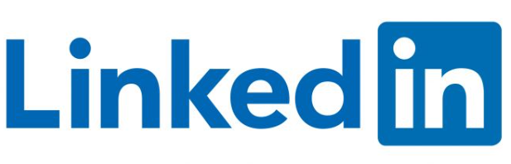
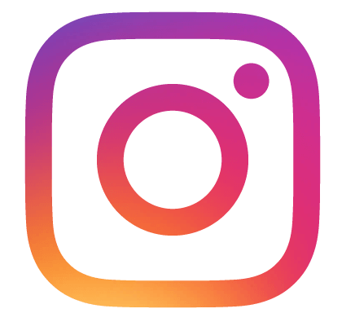
Айжан Хамитова
Эксперт в области взаимодействия со стейкхолдерами (GR, PR, CSR, internal comms and mass media). Администратор GR HUB . Практикующий коуч, ACSTH ICF.
Таразский государственный университет им. М.Х. Дулати;
Финансовая Академии при Правительстве Российской Федерации
(г. Москва)
Executive MBA КИМЭП: тема диссертационной работы - «Женское лидерство: особенности развития женской карьеры в Казахстане»
Топ-50 женщин-лидеров нефтегазовой отрасли в 2020 г. и Топ-30 в 2021 г.
Топ-10 наиболее влиятельных GR и PR экспертов нефтегазовой индустрии РК в 2021 г.
Член Женского Энергетического Клуба (ЖЭК) при Ассоциации Казэнерджи
Член Испол.Кома «Society of Petroleum Engineers-Astana Section»
Амбассадор программы ЕБРР «Менторинг для женщин-предпринимателей Казахстана-2022»
Aizhan Khamitova
vzhiki_astana

Slide 3

Жизненные ценности

Slide 4
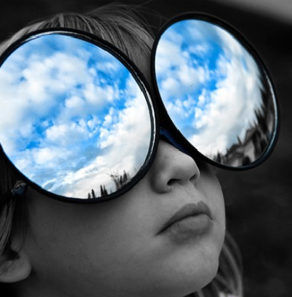
Источники формирования поколенческих ценностей:
Масштабные события
Информационные сообщения в обществе
Подходы к воспитанию
Дефицит

Slide 5
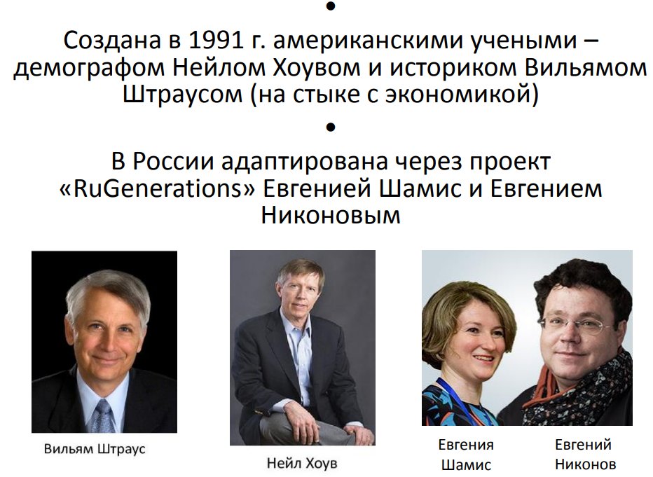

Slide 6
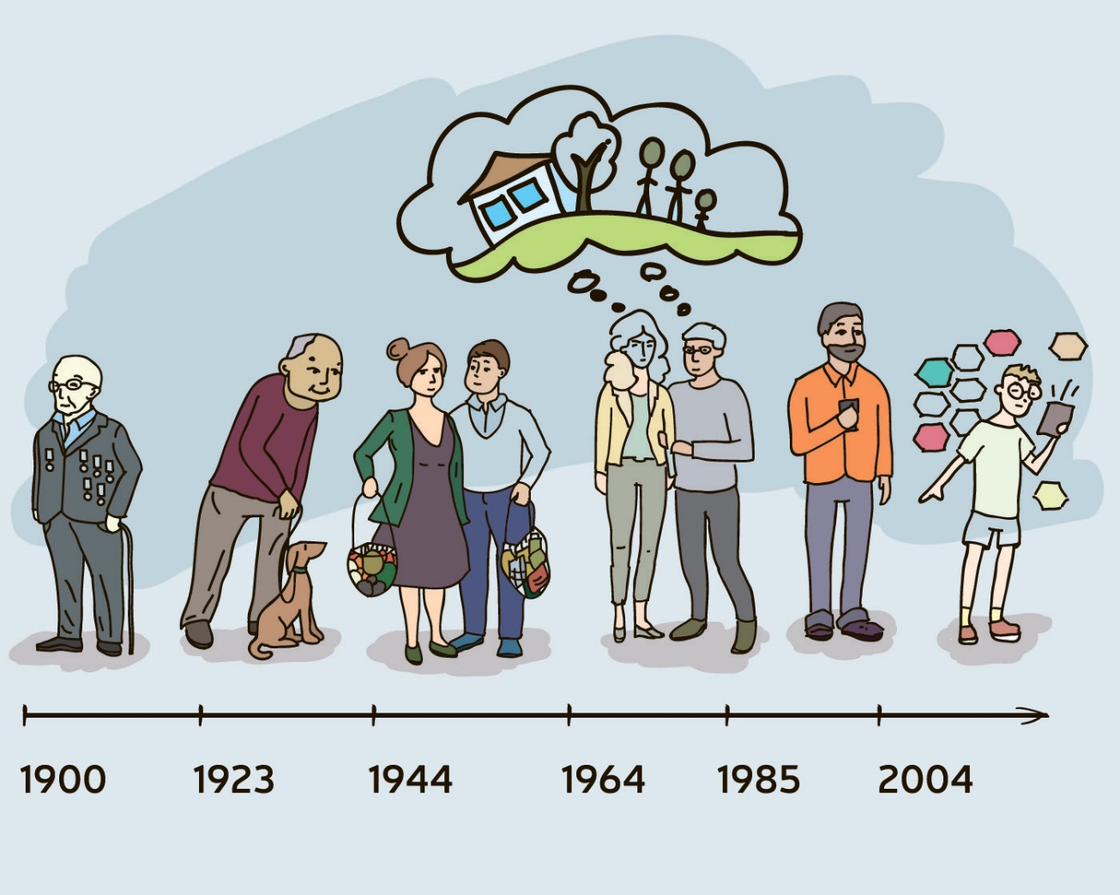
Поколения
Герои
Молчаливое
Baby Boomers
Х
Y
Z

Slide 7
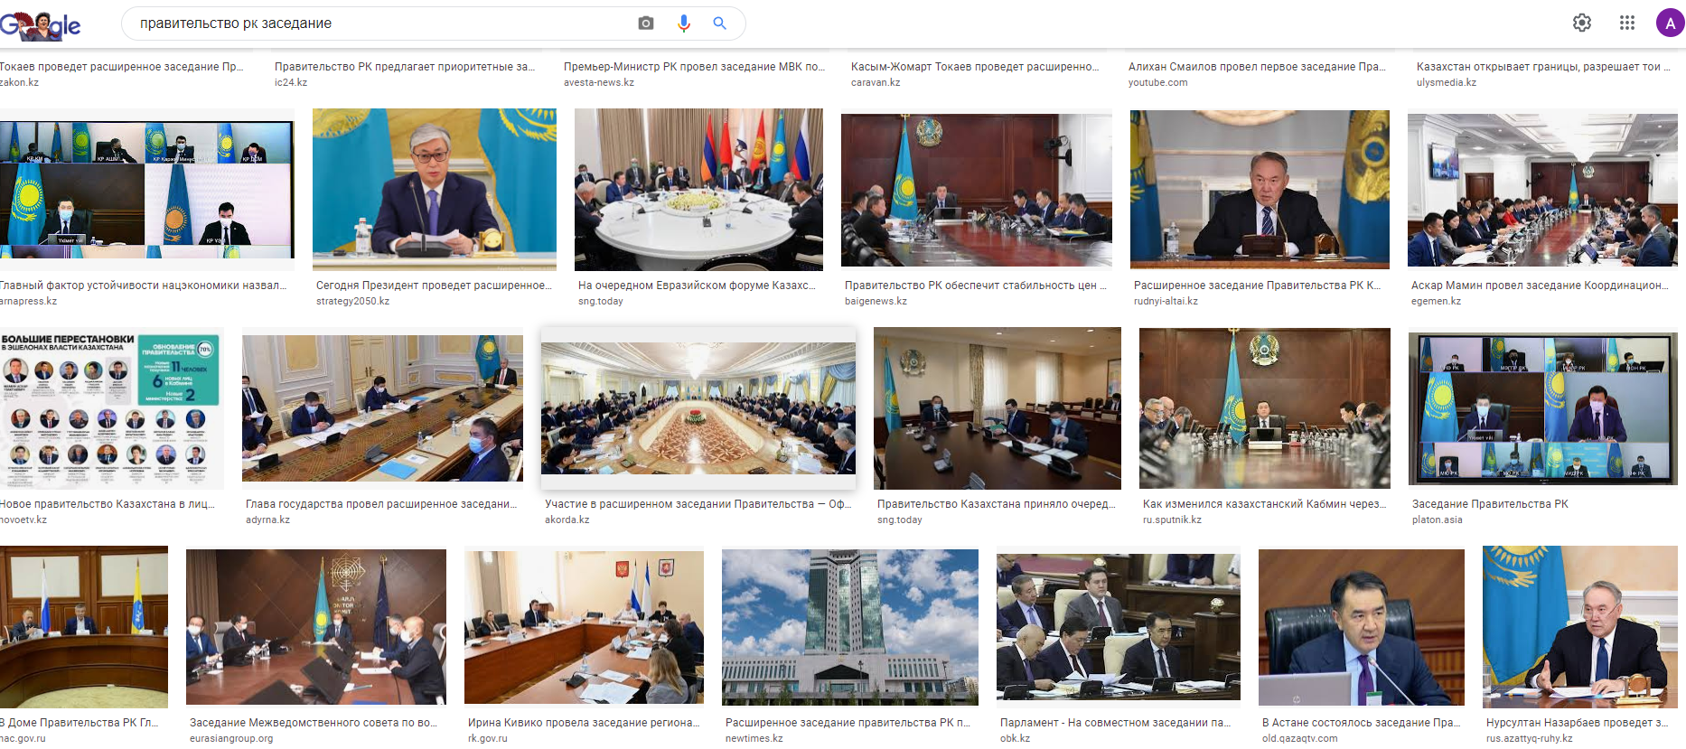
Baby boomers
1944-1963

Slide 8
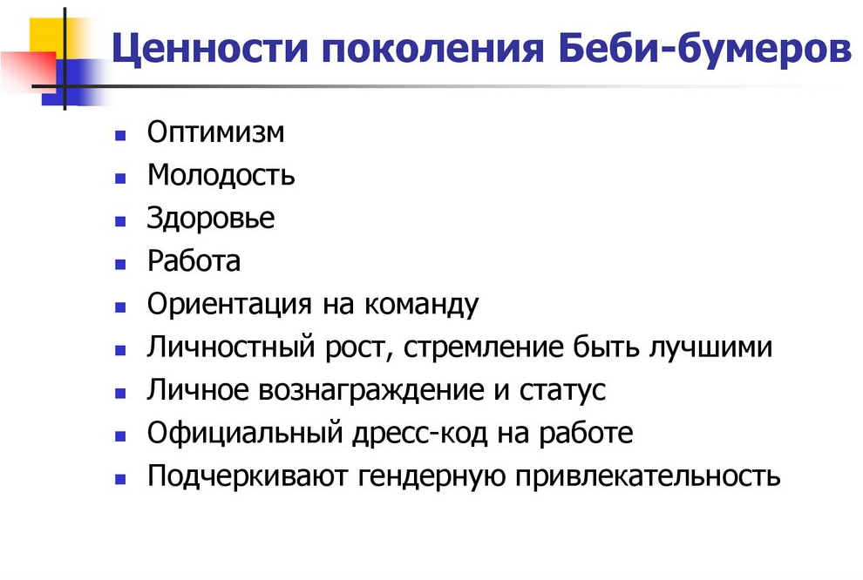
Set bar high
Challenges
Dream big

Slide 9
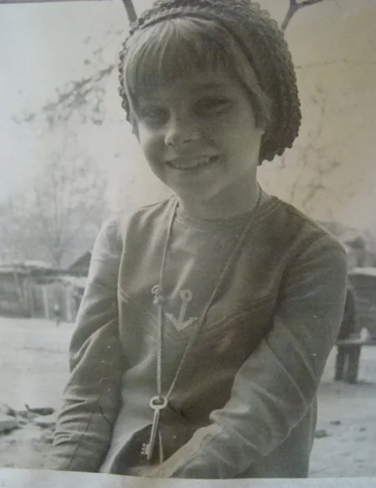
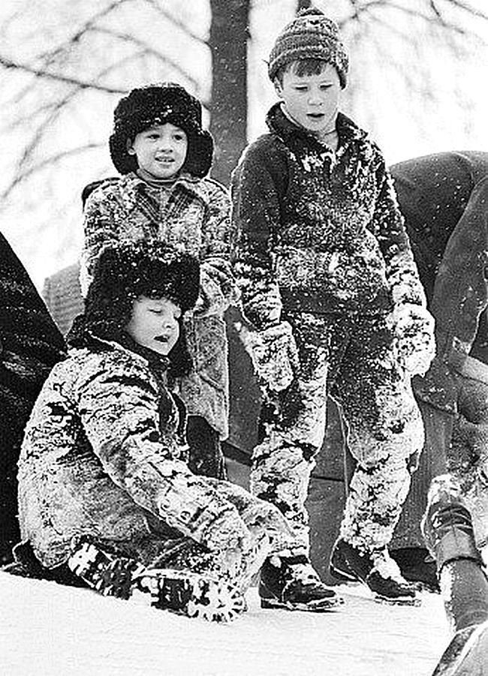
Gen X
Гибкие
Независимые
Профессионалы
1964-1985:
Ключ на шее
Перестройка, дефицит, появление персональных компьютеров, война в Афганистане, падение Берлинской стены

Slide 10
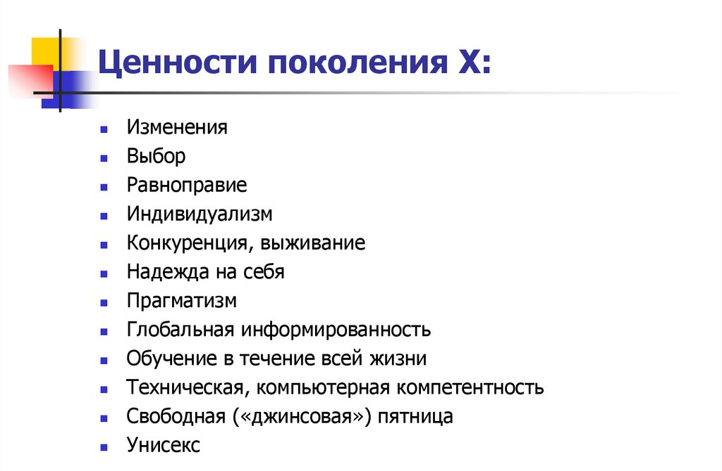

Slide 11

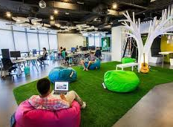
Миллениумы (У)
Impact
Окружающая среда
Ghost
Цель, результат
Время важно
1985-2003

Slide 12
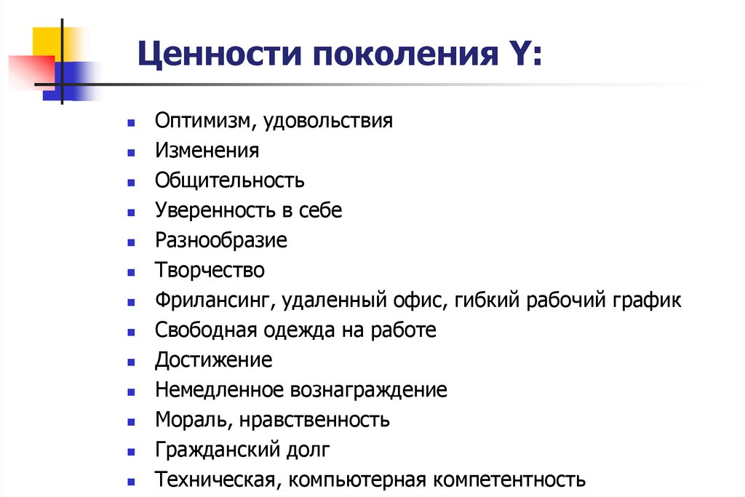

Slide 13
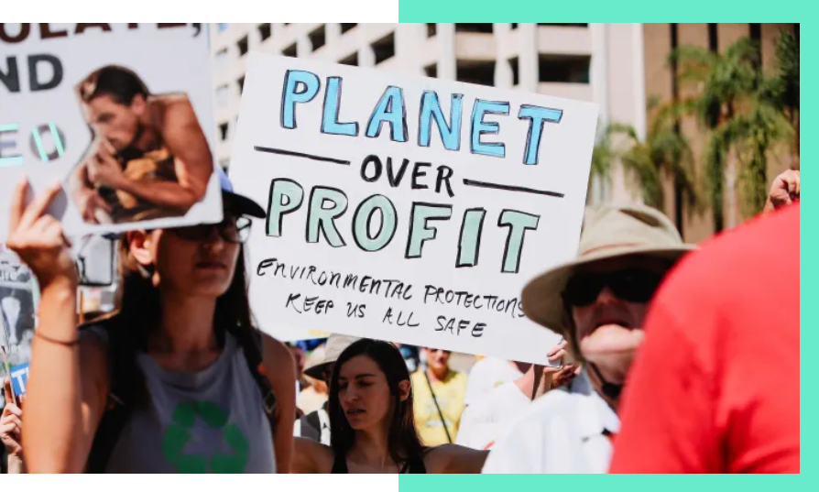
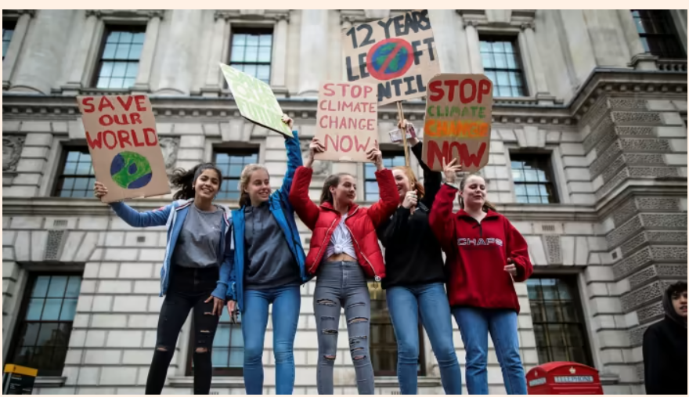
Миллениалы совершат
революцию в сфере ESG

Slide 14
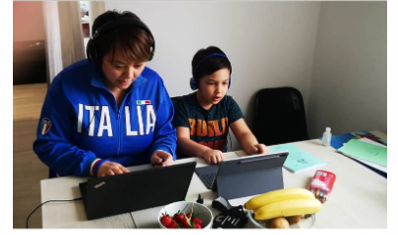
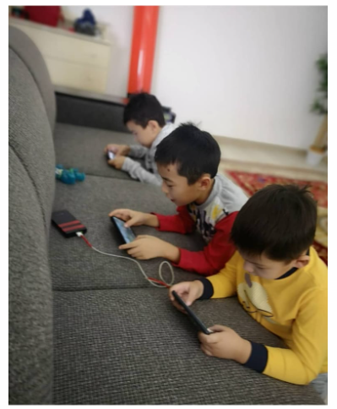
Поколение «Национальной безопасность»
Домоседы
Выросли при финансовых проблемах родителей
Борьба с терроризмом
Гаджеты с пеленок
Зумеры
2004- 2023

Slide 15
Кто следующий?
Альфа
Подьем, Весна
Задача – увидеть улучшения жизни в стране, на основании этого создать в обществе мораль, религию, строить длинные планы и быть идеалистом.

Slide 16
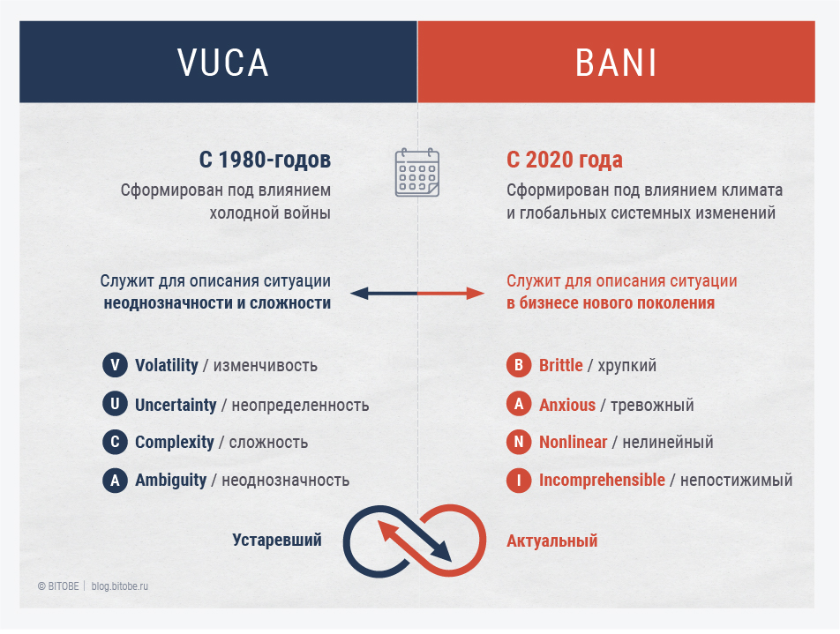

Наш мир

Slide 17
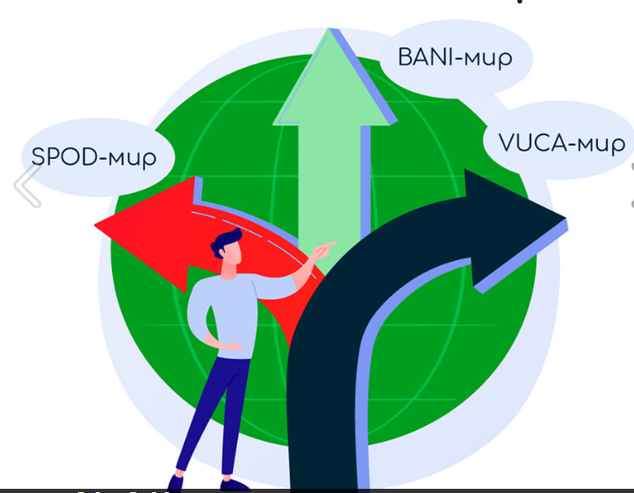
Новый мир, новые реалии

Slide 18
Спасибо и приглашаем Вас
на ECO TALKS с молодежью ЗКО
“Зеленый курс ради устойчивого будущего”

